Slide 1




О создании федеральной сети Центров образования цифрового и гуманитарного профилей «Точка роста»

Slide 2
Цель федерального проекта
«Современная школа»
Вхождение РФ к 2024 году в ТОП10 стран мира по качеству общего образования, воспитания гармонично развитой и социально ответственной личности, посредством обновления содержания, технологий и методов обучения
год | Количество школ | Охват учащихся, тыс
2019 | 2049 | 100
2020 | 5000 | 250
2021 | 8000 | 400
2022 | 11 000 | 550
2023 | 13 500 | 700
2024 | 16 000 | 800

Slide 3
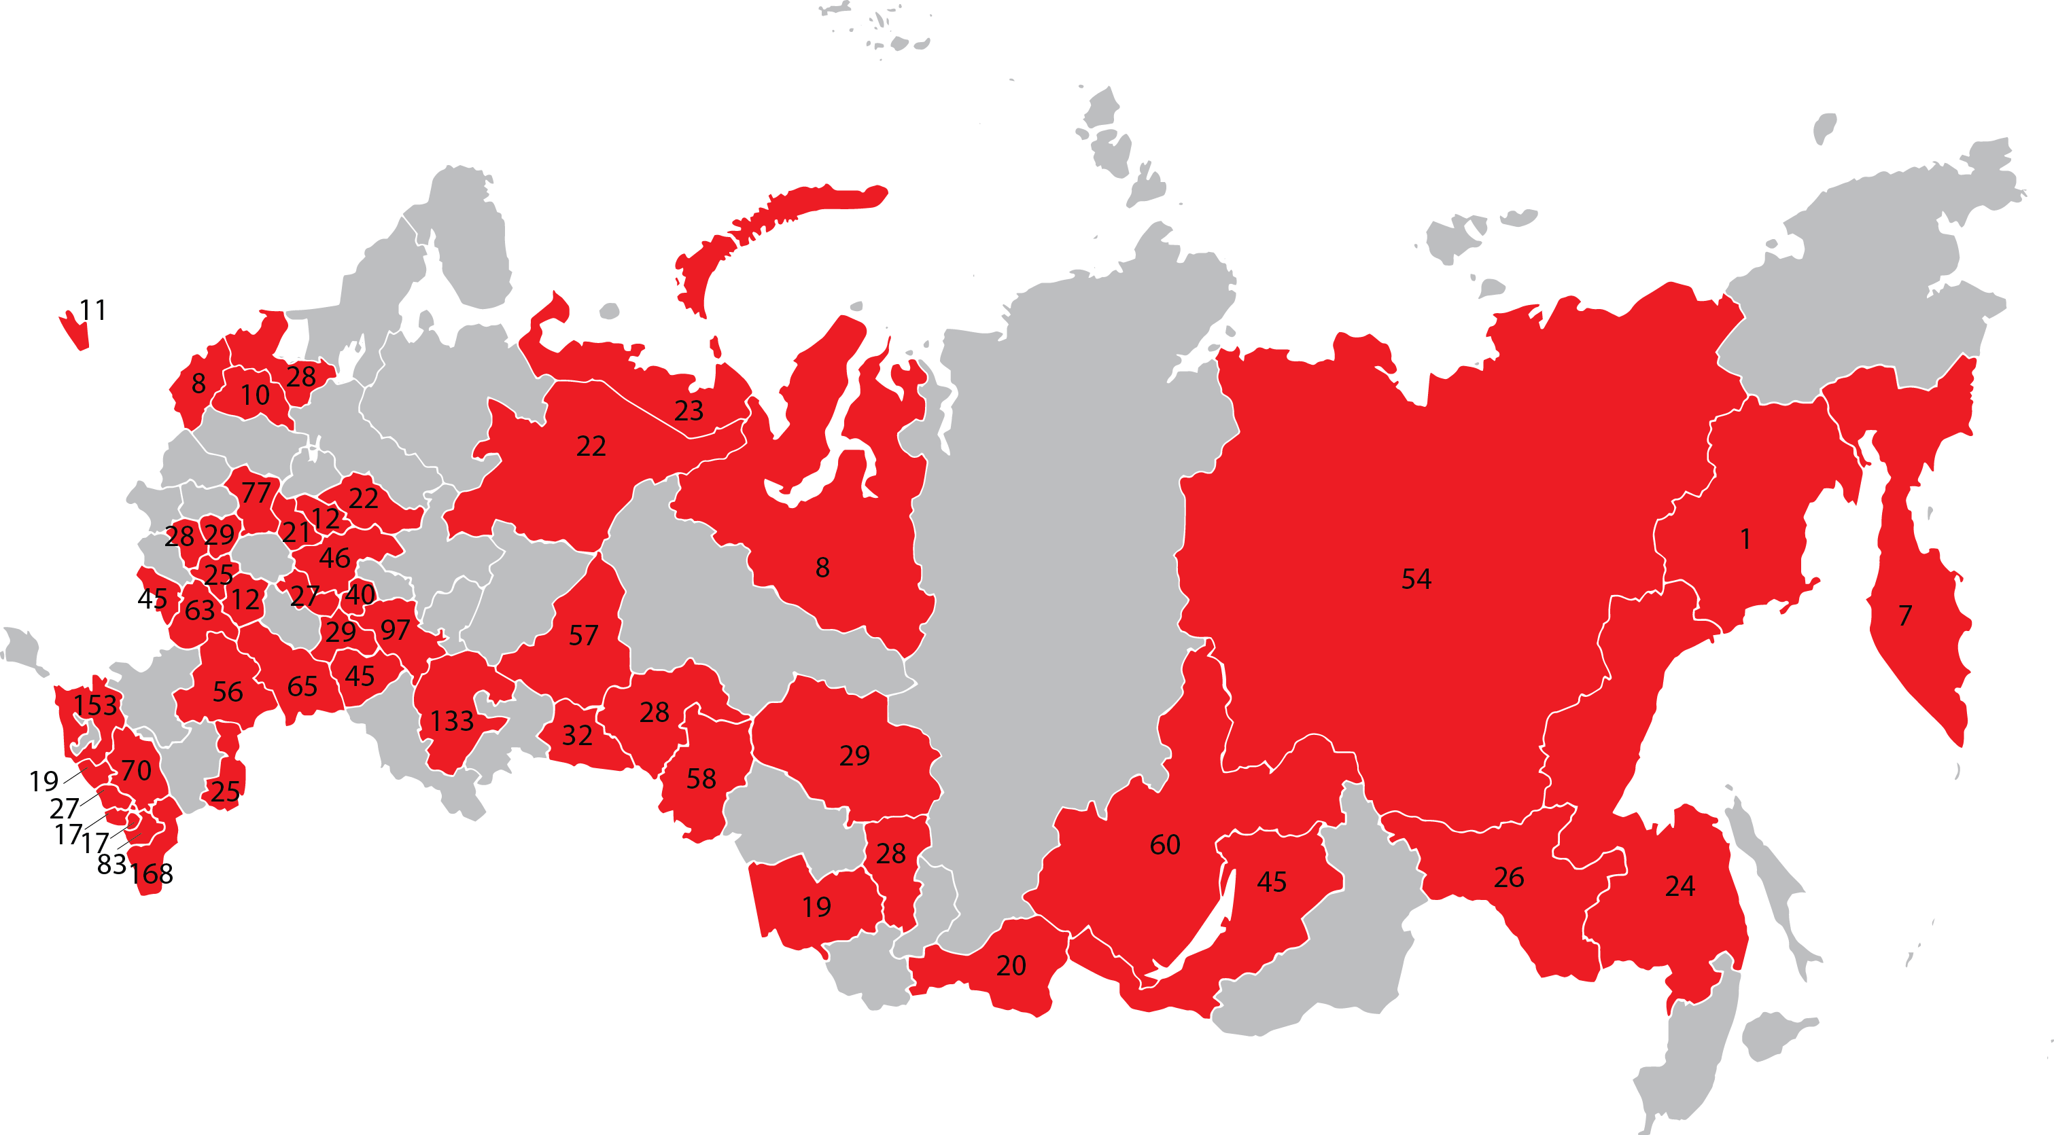
География проекта
2019: 50 субъектов – 2049 школ
2024: 85 субъектов – 16 000 школ

Slide 4
Ожидаемые результаты
Модернизация материально-технической базы для реализации образовательных программ цифрового, технического, естественнонаучного и гуманитарного профилей
Обновление
Актуализация дизайна инфраструктуры
Внедрение дистанционных программ
Развитие сетевых форм
перечня средств обучения и УМК
содержания образовательных программ
методик преподавания и оценивания

Slide 5
Распоряжение Министерства просвещения РФ №P-23 от 1 марта 2019 года
«Об утверждении методических рекомендаций по созданию мест для реализации основных и дополнительных общеобразовательных программ цифрового, естественнонаучного, технического и гуманитарного профилей в образовательных организациях, расположенных в сельской местности и малых городах, и дистанционных программ обучения определенных категорий обучающихся, в том числе на базе сетевого взаимодействия»

Slide 6
Определение
Центры «Точка роста» создаются как структурные подразделения общеобразовательных организаций, расположенных в сельской местности (с 2020 года и в малых городах) без образования юридического лица.
Совокупность образовательных организаций, на базе которых в 2019 году будут созданы Центры, составит федеральную сеть Центров образования цифрового и гуманитарного профилей «Точка роста»

Slide 7
Задачи Центров «Точка роста»
СОЗДАНИЕ УСЛОВИЙ ДЛЯ ВНЕДРЕНИЯ на уровнях начального общего, основного общего и ( или) среднего общего образования новых методов обучения и воспитания, образовательных технологий, обеспечивающих освоение обучающимися основных и дополнительных общеобразовательных программ цифрового, естественнонаучного, технического и гуманитарного профилей;
ОБНОВЛЕНИЕ СОДЕРЖАНИЯ И СОВЕРШЕНСТВОВАНИЕ МЕТОДОВ обучения предметов «Технология», «Информатика», «Основы безопасности жизнедеятельности»
ИСПОЛЬЗОВАНИЕ ИНФРАСТРУКТУРЫ ВО ВНЕУРОЧНОЕ ВРЕМЯ как общественного пространства для развития общекультурных компетенций и цифровой грамотности населения, шахматного образования, проектной деятельности, творческой, социальной самореализации детей, педагогов, родительской общественности

Slide 8
Дорожная карта
Лицензирование образовательной деятельности Центров
Открытие Центров в единый день открытий
------------
Субъект РФ
Согласование перечня образовательных организаций, в которых будет обновлена материально-техническая база
------------
Субъект РФ,
Фед. оператор
Согласование типового дизайн-проекта Центра
Согласование типового проекта зонирования Центра
------------
Субъект РФ,
Фед. оператор
Согласование объема финансового обеспечения на функционирование Центров
----------
Субъект РФ,
Фед. оператор
Закупка, доставка
и наладка оборудования
----------
Субъект РФ
01.09
март
апр
май
июнь
июль
авг
сент
Утверждение типового медиаплана
Центра
------------
Субъект РФ
Согласование типового перечня оборудования Центра
------------
Субъект РФ,
Фед. оператор
Повышение квалификации сотрудников Центров и педагогов, в т. ч. по новым технологиям преподавания предметной области «Технология»
------------
Субъект РФ
Организация набора детей, обучающихся
по программам Центров
------------
Субъект РФ

Slide 9
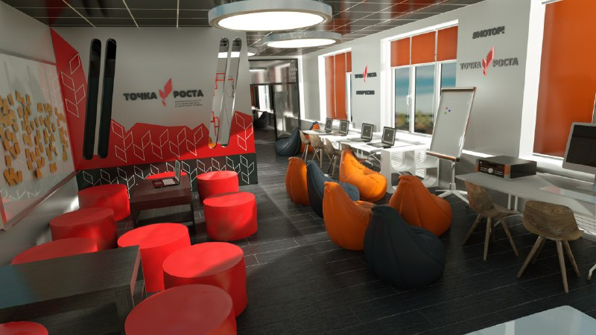
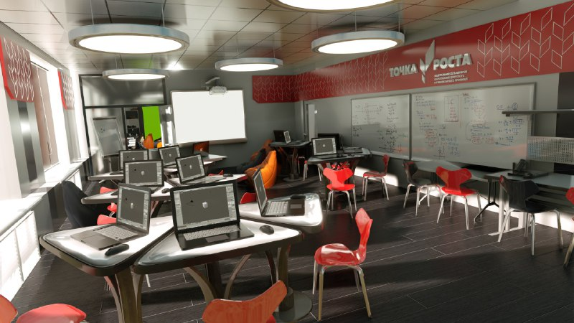
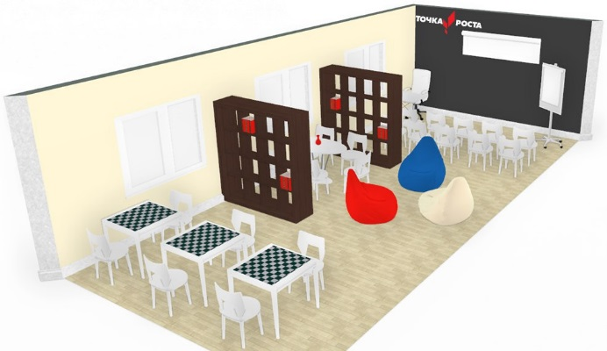
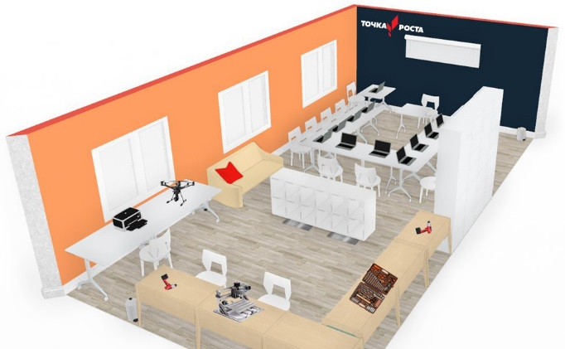
Требование к инфраструктуре Центра «Точка роста»
Центр должен быть размещен не менее чем в двух помещениях площадью ≥ 40 м² каждое и включать следующие функциональные зоны:
Кабинеты формирования цифровых и гуманитарных компетенций (классы «Информатики», «Технологии» и «ОБЖ»)
Помещение для проектной деятельности – открытое пространство, выполняющее роль центра общественной жизни школы, включающее шахматную гостиную, мадиазону/медиатеку
Астраханская область
Ивановская область

Slide 10








Фирменный стиль
Символика проекта и правила ее использования в различных задачах по оформлению печатной, цифровой, сувенирной и прочей продукции описаны в кратком руководстве по фирменному стилю.
Основной логотип
и вспомогательные версии
Декоративные элементы
Варианты вывесок

Slide 11
Требования к примерному перечню оборудования и средств обучения
До 20.04 направить на электронный адрес:
Smeta2019@roskvantorium.ru заполненный по направленному шаблону типовой инфраструктурный лист в соответствии с Приложением №2 к Методическим рекомендациям.

Slide 12
Требования к кадровому составу и штатной численности
Руководитель
Педагог дополнительного образования
Педагог по шахматам
Педагог-организатор
Педагог по предмету «Физкультура и ОБЖ»
Педагог по предмету «Технология»
Педагог по предмету «Информатика»
Не менее 4-х единиц, допускается совмещение не более двух должностей

Slide 13
Образовательные сессии для педагогов Центров
Soft Skills
Hard Skills
Содержание:
ТРИЗ
Навыки презентации проекта
Обучение гибким компетенциям:
Командная работа
Креативное и критическое мышление
Типовые планы и техники проведения занятий
Обучение предметным навыкам:
Программирование
3D-моделирование и 3D-печать
Разработка виртуальной реальности
Управления коптером
Дата начала:
15.04.2019
15.06.2019*
Формат:
Он-лайн видеокурсы
Домашнее задание
Он-лайн видеокурсы
Обучение на оборудовании
*Дата указана ориентировочно

Slide 14
Он-лайн обучение (Soft skills)
Старт: 15 апреля
Доступно с 10.04.2019
Шаг 1
Шаг 2
Шаг 3
регистрация* на портале https://np-education.ru/
входное тестирование
пройти 6 образовательных модулей в формате видеолекций
Шаг 6
Шаг 5
Шаг 4
получить удостоверение
о повышении квалификации
пройти итоговое тестирование
выполнить домашнее задание
* Обязательно наличие Подтвержденной учетной записи на портале Госулуг

Slide 15
Расписание модулей обучения
Расписание он-лайн обучения
I модуль | 15 - 28 апр
II модуль | 29 апр - 5 мая
III модуль | 6 - 12 мая
IV модуль | 13 - 19 мая
V модуль | 20 - 26 мая
VI модуль | 27 мая - 2 июня
итоговое тестирование + ДЗ | до 16 июня
Ориентировочная дата начала обучения Hard Skills - 16.06.2019

Slide 16
Кого обучаем?
Педагогических работников от каждой образовательной организации, на базе которой будет создан Центр – кандидатов на позиции:
Руководитель
Педагоги учебных предметов «Технология», «ОБЖ», «Информатика»
Педагог-организатор
Педагог дополнительного образования детей
Техподдержка по загрузке анкеты педагога на онлайн платформе:
8-800-511-51-56

